Slide 1
Заседание Профильной комиссии по Эндоскопии Минздрава РФ
11 апреля 2019г.
Создание рабочей группы по методическим и клиническим рекомендациям
Критерии качества верхних отделов пищеварительного тракта
З.В. Галкова, Р. Куваев, С.В. Кашин, Е.Л. Никонов
Notes:
1

Slide 2
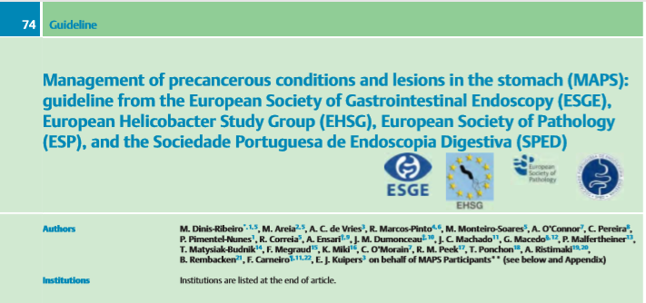
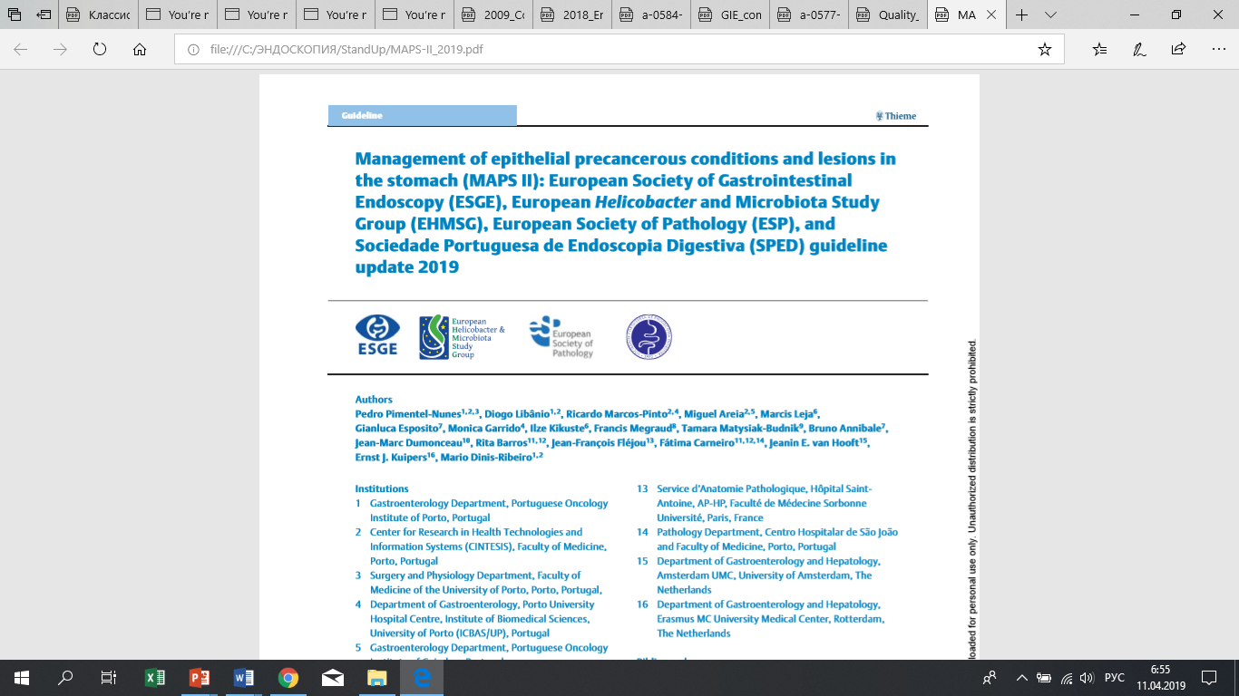
Актуальность
Каждый 10-й рак желудка – интервальный, выявлен через 1-3 года после негативной ЭГДС
2012

Slide 3
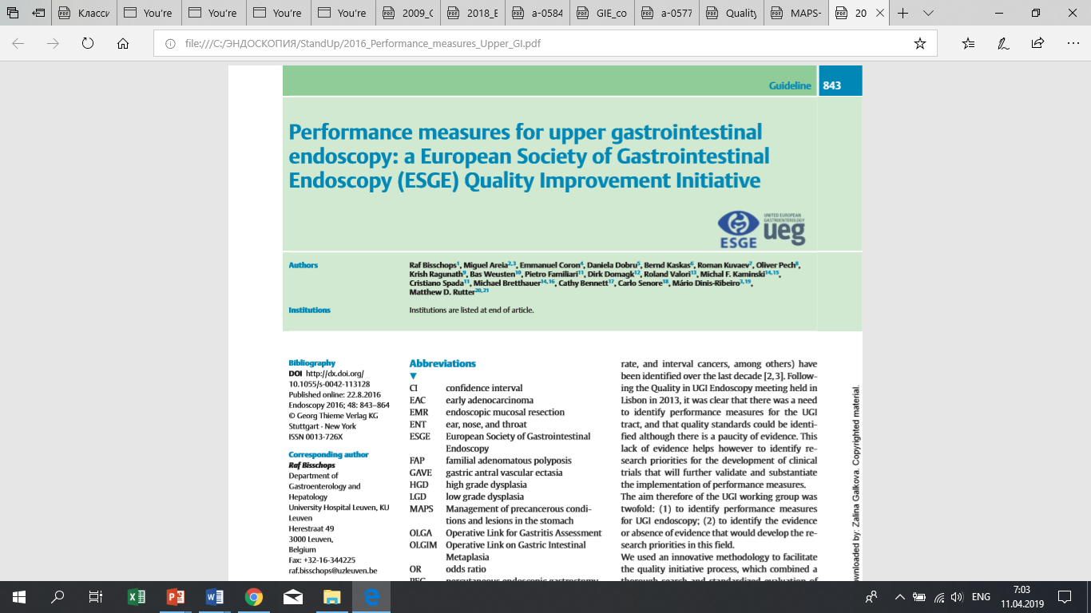
2016

Slide 4

2016

Slide 5
Ключевые показатели качества ЭГДС
Пищевые ограничения - голодание
Документация продолжительности исследования
Фотодокументация
Использование стандартизированной терминологии
Использование Сиэтловского протокола при наблюдении пациентов с пищеводом Барретта
Регистрация осложнений лечебной ЭГДС

Slide 6
Малые показатели качества ЭГДС
Время исследования – не менее 7 минут
Время исследования не менее 1 мин. на 1 см пищевода Барретта
Хромоскопия рром Люголя у пациентов, перенесших рак ЛОР-органов и рак легких
Использование протокола биопсии при кишечной метаплазии (рекомендации MAPS)
Проспективная регистрация пациентов с ПБ

Slide 7

Подготовка к исследованию
Голодание – исключить жидкость за 2ч., твердую пищу за 6ч.
Очищающий раствор – за 15 минут до исследования:
- вода – 50 мл
- пеногаситель - симетикон 2 мл-40 мг
- муколитик ? – АЦЦ 400 мг

Slide 8
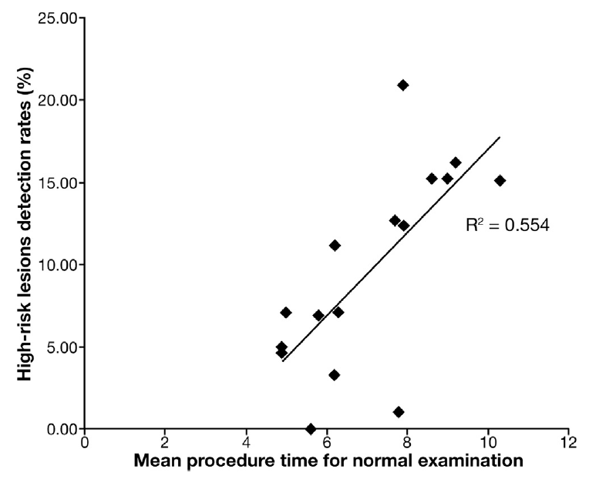
Продолжительность исследования
Не менее 7 минут!
837 ЭГДС (98% под седацией)
 | Медленный эндоскопист 8,6 мин | Быстрый эндоскопист 5,5 мин.
Образования высокого риска | 14% | 6%
Дисплазия/рак | 3,4% | 1,3%
Teh JL, Tan JR, Lau LJF, Saxena N, Salim A, Tay A, et al. Longer examination time improves detection of gastric cancer during diagnostic upper gastrointestinal endoscopy. Clin Gastroenterol Hepatol. 2015

Slide 9
Фотодокументация – min 10 фото
Проксимальная часть пищевода
Дистальная часть пищевода
Область кардии
Кардия и свод желудка в инверсии
Тело – антеградно и в инверсии
Угол желудка
Антральный отдел
Луковица ДПК
БДС
Постбульбарные отделы ДПК
Патологические изменения

Slide 10
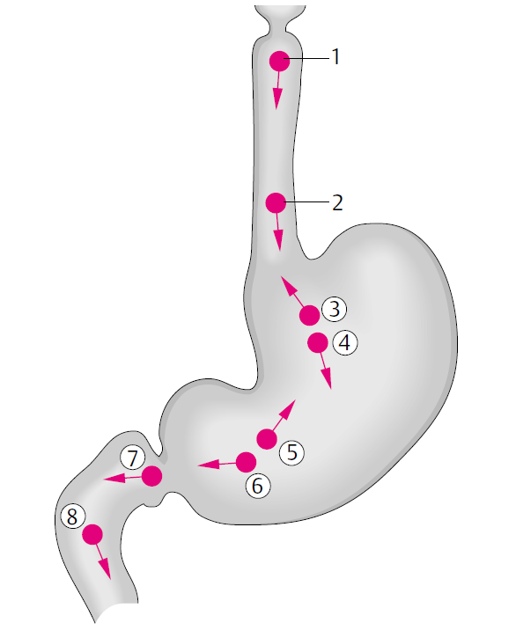
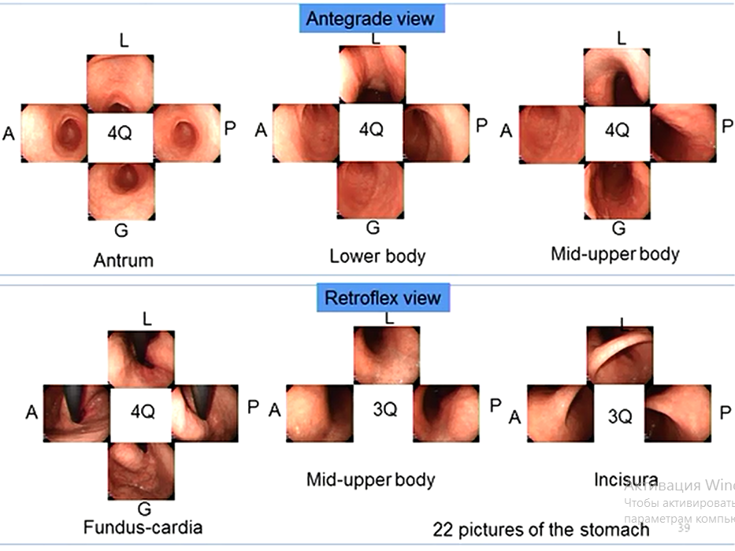
Фотодокументация
SSS – Systematic Screening protocol for the Stomach
Rey JF et al. Endoscopy 2001;33:901
Yao K. Ann Gastroenterol 2013;26:11

Slide 11
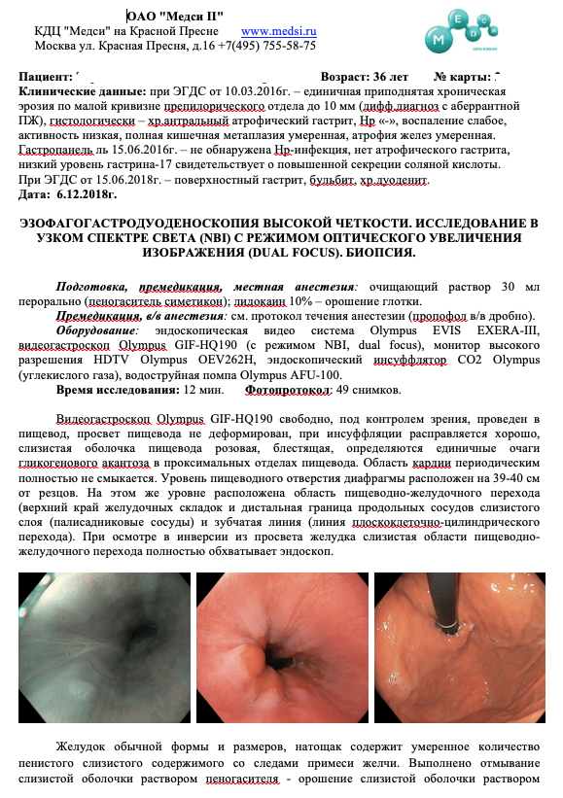
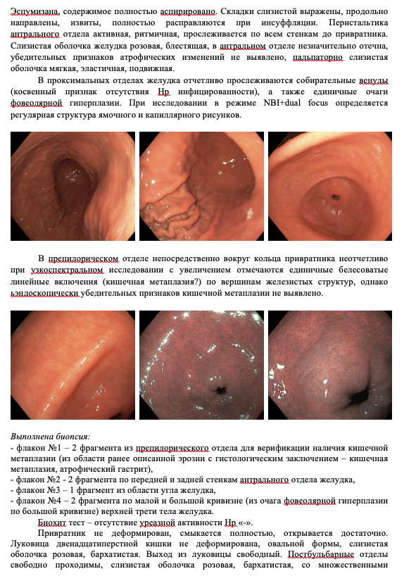
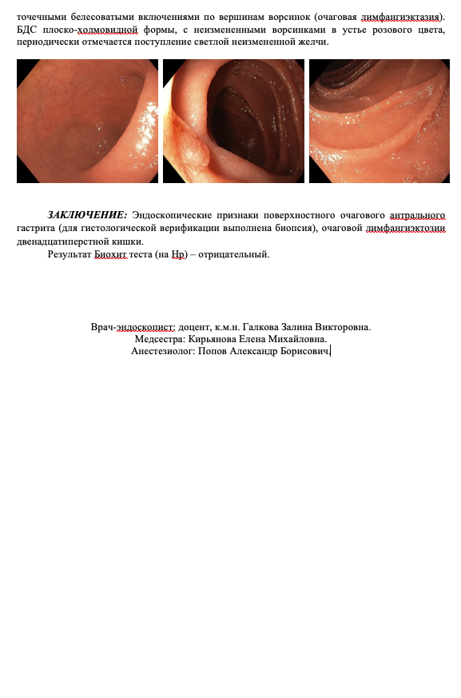
Формирование протокола и заключения

Slide 12

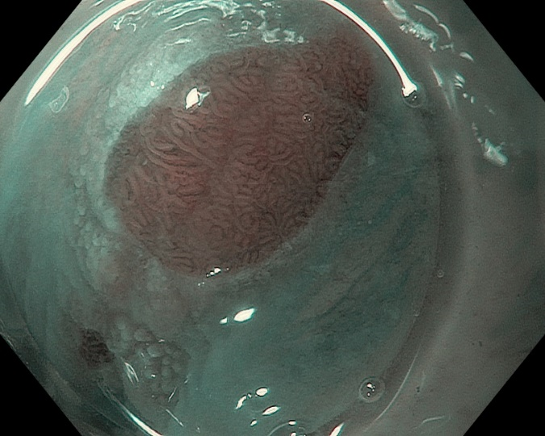
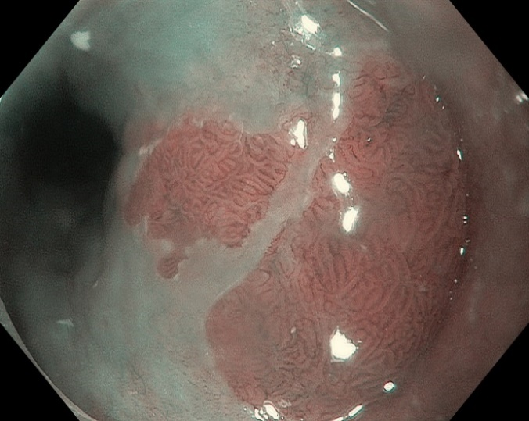
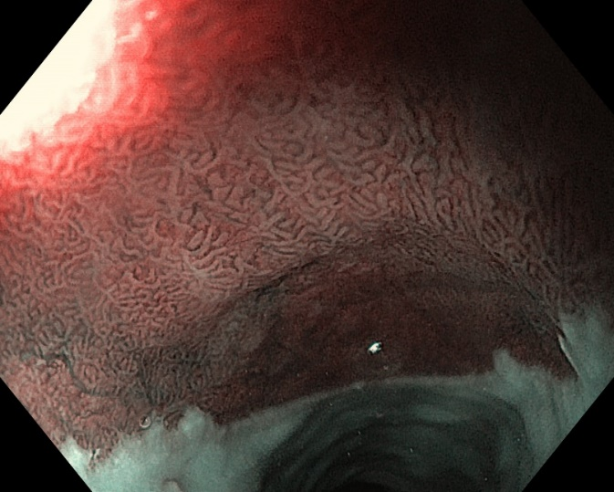
Частота выявления желудочной эктопии в шейном отделе пищевода
10% в популяции

Slide 13
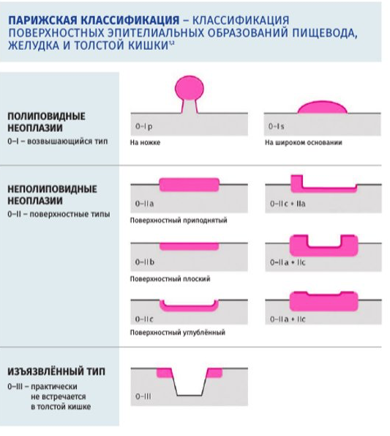
Морфология - Парижская классификация
Update on the Paris endoscopic classification. Endoscopy 2005;37:570

Slide 14
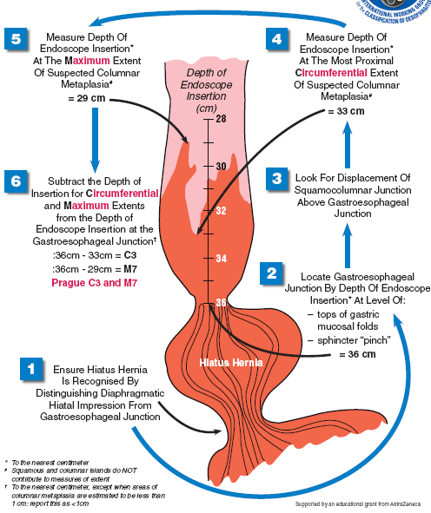
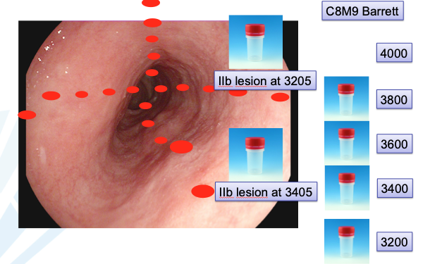
Пищевод Барретта
Пражская С & М классификация,
Биопсия по Сиэтловскому протоколу
R. Bisschops M.D., PhD.
Dept of Gastroenterology
Head of Endoscopy

Slide 15
Терминология
Эрозивный эзофагит – Лос-Анжелесская классиф.
Ожоговые состояния – шкала Zargar
Варикозные вены пищевода – шкалы NIEC и Baveno
Язвенные кровотечения – классиф. Форрест
Дуоденальный полипоз при FAP – Spigelman классиф.
…..

Slide 16
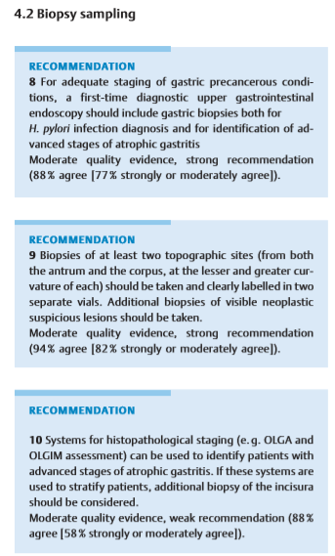
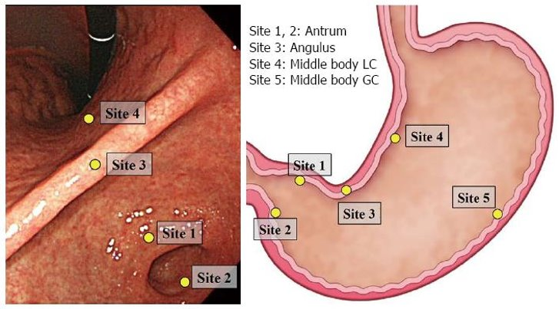
Показания и стандарты выполнения биопсии

Slide 17
Предложения
Создание рекомендаций по обеспечению качества эндоскопии верхних отделов ЖКТ – взять за основу и адаптировать ESGE, BSG рекомендации
Информатизация эндоскопической службы
Единая документация – информированное добровольное согласие, чек-ап листы, терминология, протокол…
Внедрение и анализ показателей качества ЭГДС
Видеосистемы
Седация в эндоскопии

